Slide 1


Slide 2
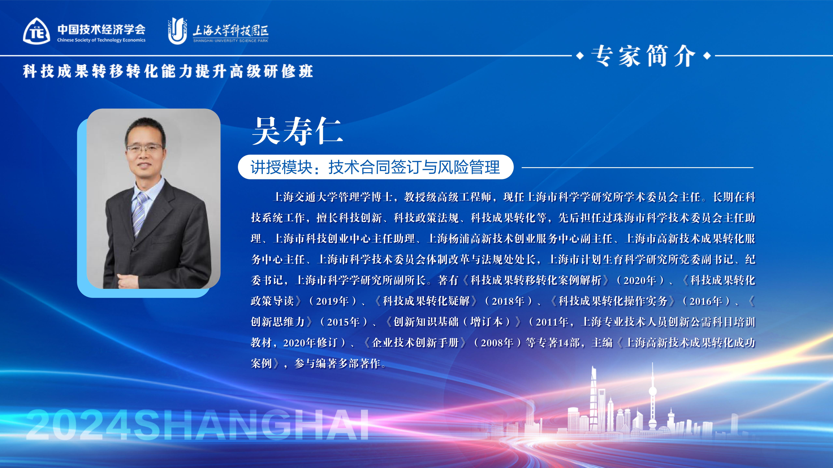

Slide 3



技术合同签订与风险管理
吴寿仁
上海市科学学研究所
2024年8月

Slide 4
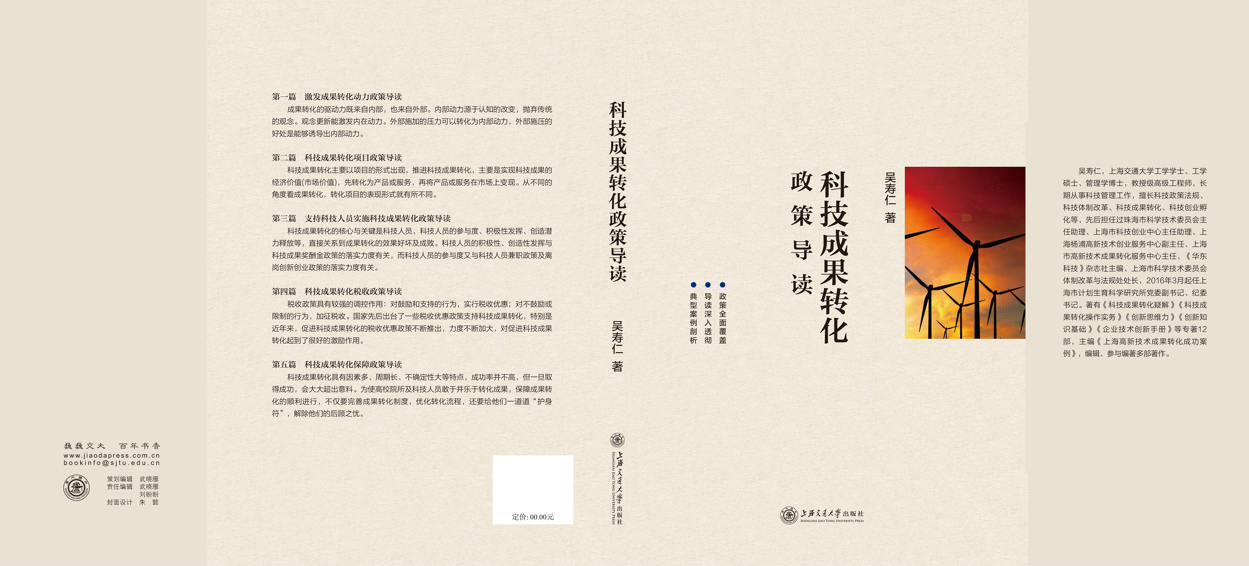
反映到2019年1月的政策
突出政策导读与操作
新的政策解读，请参阅本人的公众号

Slide 5
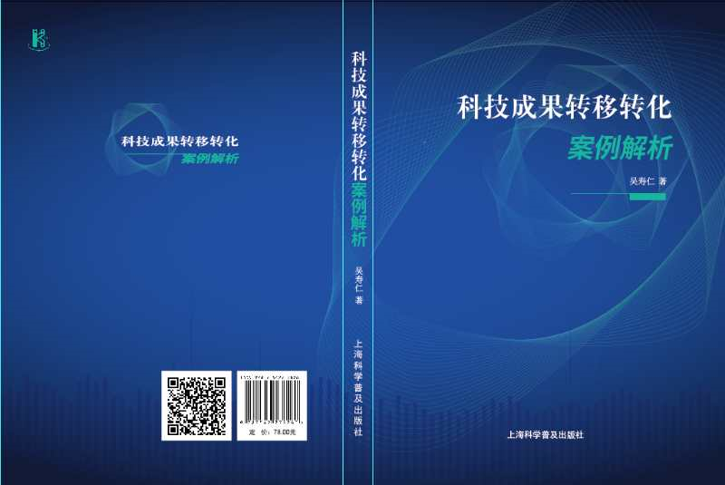
花了四年时间撰写出版
突出实操，并结合政策落实
多种案例类型

Slide 6
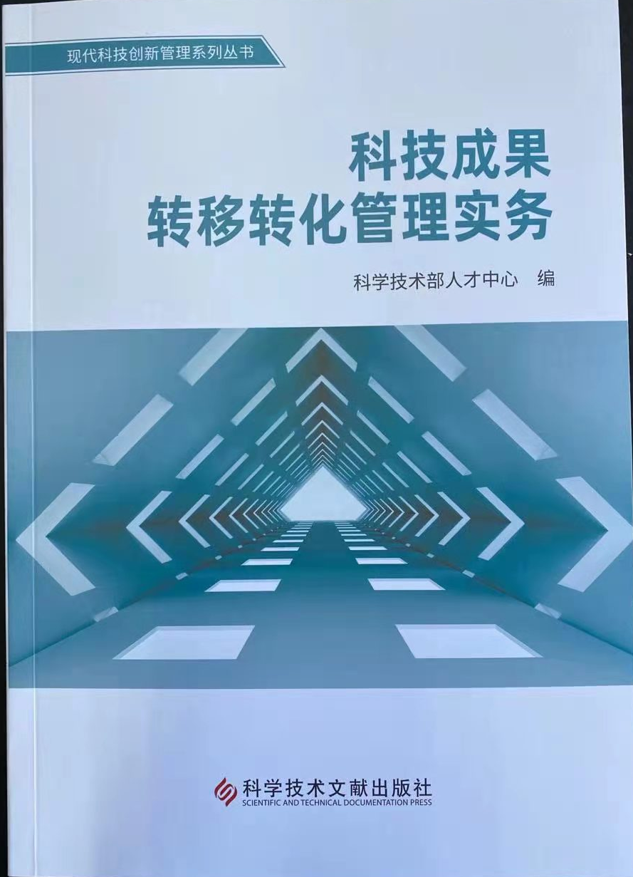
在科技成果转化领域，政府各级管理部门如何落实习近平总书记“抓战略、抓规划、抓政策、抓服务”的要求，引导和促进科技成果转移转化健康发展。
如何把握科技成果转移转化的政策性与操作性
专门为政府部门、高校院所、企业的科技管理部门写的

Slide 7
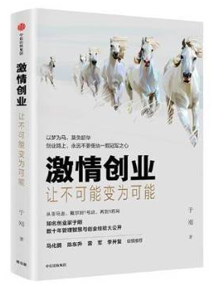
于刚与EDS合作为大陆航空开发一套非正常运营的控制系统，于刚负责核心系统，EDS负责实时数据和用户界面。在草拟合同时，约定于刚拥有知识产权和系统的所有权，EDS要求拥有全球排他的销售权。
大陆航空为于刚购买了赔偿金为100万美元的个人意外保险。
EDS没兴趣销售该系统，而是利用该系统的功能拿到大公司数以亿计的IT外包合同。于刚虽有系统的所有权，但没有销售权。
有几家公司希望购买其系统，但不外包EDS的IT服务。
找EDS重新谈判，谈判的结果是于刚赔偿100万美元，可以修改合同。在合同修改中去掉了“worldwide exclusive marketing rights”(世界范围内的排他销售权），因这个排他，把于刚也排除在外。

Slide 8
提纲
一、技术合同及其风险概述
二、技术合同签订风险防范案例解析
三、技术合同履行案例解析
四、技术合同类型案例解析
8

Slide 9
《民法典》第八百四十五条 技术合同的内容一般包括
项目的名称，
标的的内容、范围和要求，
履行的计划、地点和方式，
技术信息和资料的保密，
技术成果的归属和收益的分配办法，
验收标准和方法，
名词和术语的解释等条款。
与履行合同有关的技术背景资料、可行性论证和技术评价报告、项目任务书和计划书、技术标准、技术规范、原始设计和工艺文件，以及其他技术文档，按照当事人的约定可以作为合同的组成部分。
技术合同涉及专利的，应当注明发明创造的名称、专利申请人和专利权人、申请日期、申请号、专利号以及专利权的有效期限。
合同条款完整
相关资料完备

Slide 10
保密条款：在订立合同前，当事人应就保密问题达成订约前的保密协议，在合同的具体内容中要对保密事项、保密范围、保密期限及保密责任等问题作出约定，防止因泄密而造成的侵犯技术权益与技术贬值的情况的发生。
归属条款：合同履行过程中产生的发明、发现或其他技术成果，应明确归谁所有，如何使用和分享。对于后续改进技术的分享办法，当事人可以按照互利的原则在技术转让合同中明确约定，没有约定或约定不明确的，可以达成补充协议;不能达成补充协议的，参考合同相关条款及交易习惯确定;仍不能确定的，一方后续改进的技术成果，他方无权分享。
解释条款：由于技术合同专业性较强，当事人应对合同中出现的关键性名词，或双方当事人认为有必要明确其范围、意义的术语，以及因在合同文本中重复出现而被简化了的略语作出解释，避免事后纠纷。
三大条款防范以下三大风险：
泄密风险
知识产权风险
履约风险

Slide 11
《民法典》第八百四十六条 技术合同价款、报酬或者使用费的支付方式由当事人约定，可以采取
一次总算、一次总付或者
一次总算、分期支付，也可以采取
提成支付或者
提成支付附加预付入门费的方式。
约定提成支付的，可以按照产品价格、实施专利和使用技术秘密后新增的产值、利润或者产品销售额的一定比例提成，也可以按照
约定的其他方式计算。
提成支付的比例可以采取固定比例、逐年递增比例或者逐年递减比例。
约定提成支付的，当事人可以约定查阅有关会计账目的办法。
1、防范费用或报酬支付风险
提成支付可防范定价风险

Slide 12
《中华人民共和国科学技术进步法》
第九十条 从事下列活动的，按照国家有关规定享受税收优惠：
（一）技术开发、技术转让、技术许可、技术咨询、技术服务；
《技术合同认定登记管理办法》（国科发政字〔2000〕063号）
《技术合同认定规则》（国科发政字〔2001〕 253号）
财政部 国家税务总局 科技部关于完善研究开发费用税前加计扣除政策的通知（财税〔2015〕119号）
本通知所称研发活动，是指企业为获得科学与技术新知识，创造性运用科学技术新知识，或实质性改进技术、产品（服务）、工艺而持续进行的具有明确目标的系统性活动。
技术合同可享受税收优惠政策，但不同的合同类型可享受的政策不同

Slide 13
技术合同认定登记管理办法（国科发政字〔2000〕063号）
第五条 法人和其他组织按照国家有关规定，根据所订立的技术合同，从技术开发、技术转让、技术咨询和技术服务的净收入中提取一定比例作为奖励和报酬，给予职务技术成果完成人和为成果转化做出重要贡献人员的，应当申请对相关的技术合同进行认定登记，并依照有关规定提取奖金和报酬。
第六条 未申请认定登记和未予登记的技术合同，不得享受国家对有关促进科技成果转化规定的税收、信贷和奖励等方面的优惠政策。
第七条 经认定登记的技术合同，当事人可以持认定登记证明，向主管税务机关提出申请，经审核批准后，享受国家规定的税收优惠政策。
第八条 技术合同认定登记实行按地域一次登记制度。技术开发合同的研究开发人、技术转让合同的让与人、技术咨询和技术服务合同的受托人，以及技术培训合同的培训人、技术中介合同的中介人，应当在合同成立后向所在地区的技术合同登记机构提出认定登记申请。
第九条 当事人申请技术合同认定登记，应当向技术合同登记机构提交完整的书面合同文本和相关附件。合同文本可以采用由科学技术部监制的技术合同示范文本；采用其他书面合同文本的，应当符合《中华人民共和国合同法》的有关规定。
2、技术合同认定，可防范政策风险

Slide 14
第十三条 技术合同登记机构对当事人所提交的合同文本和有关材料进行审查和认定。其主要事项是：
（一）是否属于技术合同；
（二）分类登记；
（三）核定技术性收入。
第十九条 省、自治区、直辖市和计划单列市科学技术行政部门应当加强对技术合同登记机构和登记人员的管理，建立健全技术合同登记岗位责任制，加强对技术合同登记人员的业务培训和考核，保证技术合同登记人员的工作质量和效率。
第二十二条 省、自治区、直辖市和计划单列市科学技术行政部门发现技术合同登记机构管理混乱、统计失实、违规登记的，应当通报批评、责令限期整顿，并可给予直接责任人员行政处分。
技术合同认定登记三大事项

Slide 15
五技合同享受优惠政策
合同类型 优惠政策 | 技术开发 | 技术转让 | 技术许可 | 技术咨询 | 技术服务
奖酬金（卖方）
企业所得税（卖方）
增值税（卖方）
高新核定（卖方）
加计扣除（买方）
离岸服务外包业务免征增值税

Slide 16
提纲
一、技术合同及其风险概述
二、技术合同签订风险防范案例解析
三、技术合同履行案例解析
四、技术合同类型案例解析
16

Slide 17
技术合同签订时的风险防范
某研究所作为乙方，委托一个技术经理人对其缓释项目的转化寻找合作伙伴，经过半年多的时间联系，某药业公司甲对该项目感兴趣。在洽谈前，在乙方的要求下，双方签订了为期20年的保密协议。该项目取得了多项专利授权。在甲方的主导下，起草本合同草案如下：
本合同由甲、乙双方经友好协商，决定由甲方委托乙方研究开发H项目，乙方接受甲方委托进行此项目研究开发工作，并由甲方支付合作期间项目的研究开发经费。甲、乙方经过平等协商，在真实、充分地表达各自意愿的基础上，根据《中华人民共和国合同法》的规定，达成如下协议，并由双方共同恪守。

Slide 18
第一条 合作内容：
项目介绍：项目产品主要成份为：H，其制剂为：H项目，满足14天的给药周期。
项目开始时间：甲方完成空白样品顺应性测试，获甲方认可后。
项目合作内容：乙方对H产品（即合同产品）研发，按《药品注册管理办法》新化学药品注册分类2类新药申报要求。
乙方须完成对合同产品研究内容包括：
特殊生产及检测设备的设计方案、
合同产品的设计方案及工艺开发、检验方案、小试工艺研究及技术交接、连续三批小试生产、至少连续三批中试生产（技术交接）、
协助申报材料的准备，
协助通过国家药品审评中心（CDE）及国家药监局（NMPA）对合同产品现场核查，确保甲方获得临床批件、协助解决甲方在生产过程中遇到的技术问题、
协助甲方申报生产至最终获得生产批件
甲方须完成对合同产品项目开发内容包括：
产品顺应性测试、
小试工艺技术交接、
中试工艺技术交接及生产
完成临床试验、
放大生产、
生产批件申报。
项目申报主体：甲方
项目交付内容及形式：所交付内容需经甲方审核及认可，包括电子及纸质文件、数据等，交付形式可通过电子拷贝、纸质文件传递及技术转移。

Slide 19
第二条：甲方职责（13条）
甲方负责空白样品的顺应性测试，并支付乙方空白样品的成本费用，测试费用由甲方负责。
甲方须按合同约定的期限及研发进度及时向乙方支付技术开发经费。
甲方应具备国家认可并符合申报生产批件所要求的资质及生产条件。
甲方负责乙方设计的特殊生产设备及检测设备的购买及准备。
甲方必须委派具有相应的教育背景及多年工作经验、身体健康、善于学习的专业人员配合乙方在研究及小试、中试工艺交接期间的工作，由乙方负责指导甲方的工作人员进行具体操作，以确保在乙方的指导下能制造出合格产品。
甲方负责在小试验收结束后设备、中间体、辅料等材料购买和准备。

Slide 20
第二条：甲方职责
如在中试工艺交接完毕后，甲方仍需乙方前往甲方技术指导、交接工艺、放大生产工艺研究等，甲方负责乙方相关技术人员的交通食宿费（甲方公司总监级别标准）。
如甲方需前往乙方所在地进行技术指导、交接工艺等，甲方相关技术人员的交通食宿费由甲方自行负责。
如合同产品需要进行刺激性试验和/或药代动力学试验等药证申报需要的相关试验，甲方负责相关费用。
甲方负责向国家药品审评中心递交临床研究注册申请。
甲方负责临床研究，并承担所有费用。
甲方负责申报注册工作及相关费用，包括注册检验费、注册审评费用和注册过程中产生的其他行政费用等。（申报资料准备）
甲方负责 “药品申报生产批件”资料的整理、盖章、署名，生产现场检查。

Slide 21
第三条：乙方职责（23条）
乙方负责提供空白样品500个，用于甲方开展志愿者试用测试。
乙方负责小试阶段所需的设备、中间体、原料辅料包材等材料购买和准备。
乙方负责小试工艺研究，包括载药量确定，释放标准，质量研究、样品检验及初步稳定性研究。
乙方完成至少连续三批小试生产，小试生产在乙方住所地进行。
乙方负责中试工艺研究，包括制定研究方案，并指导甲方员工完成中试工艺的研究工作。
乙方完成至少连续三批中试生产。中试生产在甲方住所地进行。
乙方负责中试工艺验证方案起草，协助甲方完成中试工艺验证工作。
乙方负责质量标准建立和方法学验证。
乙方负责协助甲方完成稳定性研究，并保证有效期至少2年。
乙方参与并协助甲方完成放大生产工艺的确认。
乙方参与并协助完成申报药品临床批件批次的检验。

Slide 22
乙方需列明生产不同批量所需原料、辅料、内包材、供应商列表、制剂生产过程中所涉及生产设备及检测仪器名称、品牌及型号。
乙方须在小试工艺确定时，提供特殊生产设备和检测仪器的设计方案给到甲方。
乙方负责向甲方提供并交接制剂小试工艺和检测方法，包括交接方案和报告的起草、审批，并指导甲方完成制剂的小试生产及保证连续生产出三批合格的样品。
乙方负责指导甲方中试研究，包括研究方案和报告的起草、审批，并指导甲方完成制剂中试生产及保证连续生产出至少三批合格样品，协助处理生产过程中出现的技术问题。如果连续2批样品不合格，或总共超过5批样品仍不能稳定生产，则乙方须承担合同第八条的违约责任，且承担第五批之后生产所需的原料、材料、包材、检测试剂、耗材以及乙方到甲方住所地协助指导人员的食宿和交通费用。
乙方负责协助整理和撰写符合药品注册类别研究要求的IND临床申报资料，协助甲方完成IND药品临床批件和药品生产批件申报资料关于合同产品生产及检验部分的撰写及审阅。

Slide 23
乙方接受申报临床批件过程中药品审评中心（CDE）对研制现场的核查，并确保通过核查及使甲方获得IND临床研究批件。
乙方负责完成药品审评中心对申报资料的审评意见（包括临床批件上的意见）的答复、补充实验的研究和申报资料的修改补充。
为了保证高效，如需进行刺激性试验和/或药理学试验，乙方负责寻找到符合GLP要求的第三方专业机构，经甲方确认，将由第三方专业机构负责开展，乙方须负责试验设计和结果审核，并负责指导、监督第三方专业机构以确保试验的顺利开展。
乙方负责指导甲方生产车间的建设、改造及相关设备设计和验证。
乙方负责协助甲方完成中辅料硅橡胶相容性实验。
在项目合作合同履行期间，乙方承诺完整保存所有项目相关的研发设计方案、试验方法、试验数据、记录（包括所有的纸质记录及电子版记录、原始数据等）
乙方承诺不得开发用于IVF适应症的H项目与产品，不得使用本项目相关技术及成果用于其他项目的开发。

Slide 24
第四条 合同产品研发交接及技术标准
乙方在研发过程中及申报前应保持与甲方技术人员的及时沟通，保持每周与甲方召开项目汇报会。甲方有权参与乙方工艺开发和质量标准建立的整个过程，以确保生产工艺利于后期放大生产。
项目开展后1个月内，乙方须提供以下材料：中试及生产用设备、配件清单；原辅料、中间体及制剂检测放行所用仪器设备、对照品、色谱柱、特殊试剂清单；原辅料（药用标准）、中间体、对照品、参比制剂的采购方联系人和联系方式。
2个月内，乙方完成特殊生产设备及检验设备的清单及设计方案
3个月内，乙方须提供清洁验证、共线评估、污水处理、环评等相关技术资料。
6个月开始制剂小试工艺交接：
  批次：至少连续3批；
  地点：乙方所在地；
  规模：不低于1000个/批。

Slide 25
乙方须提供小试处方工艺开发报告，包材筛选和小试阶段稳定性研究资料；原辅料、中间体、制剂分析方法开发报告及质量标准；小试阶段样品与原研对比研究报告等；小试交接方案和报告，包括工艺和质量。
18个月内完成中试制剂研究：
  批次：至少连续3批；
  地点：甲方指定地点；
  甲方提供中试工艺交接生产线设备条件应符合最终确定的生产批量要求，乙方协助甲方完成至少连续3批不低于10000-20000个/批的生产和检测工作。
乙方收到甲方首期款后36个月内完成研究开发并协助甲方完成IND临床研究申报资料的整理撰写。
如因甲方设备购买，设备定制，临床研究申报资料整理撰写等未准备完成，时间应适当延长，甲、乙双方就延长期限根据实际情况进行协商。
验收清单的具体内容将在附件中标明。
履行合同第七条中约定的资料交接事宜。

Slide 26
第五条 项目经费里程碑分配
项目技术服务费总额为：人民币4000万元整。里程碑分配如下：
合同生效后一个月内，甲方支付400万元整。
甲方完成连续三批符合质量标准的中试生产后一个月内，支付400万元
甲方获临床批件（IND）后一个月内，支付800万元。
甲方完成临床I期研究且达到预期结果后一个月内，甲方支付400万元。
甲方完成临床II期研究且达到预期结果后一个月内，甲方支付400万元
甲方完成临床III期研究后一个月内，甲方支付400万元
甲方递交合同产品生产批件（NDA）申请一个月内，甲方支付400万元
甲方获生产批件后一个月内，甲方支付800万元
支付方式：（转账节点：达到临床一期结束获得数据终点。）
全部款项采用转账方式办理，由甲方指定第三方机构（银行或信托公司）托管并冻结全部款项，根据项目进度，在项目完成临床一期研究，获得临床数据结果达到临床终点后，且乙方达到合同第五条约定的里程碑节点，乙方提供凭证，甲方确认后，由第三方机构以转账的方式转至乙方账户。乙方应在甲方每次付款前向甲方提供合格的发票。
1、支付风险是履约的最大风险
如何设置里程碑？

Slide 27
第六条 保密义务
保密内容： 项目合作内容、合作模式、合作金额、合同产品研发过程、原料、包材、供应商、生产检验所涉及仪器设备、研发及生产技术信息、资料、研发数据、生产及检验数据等全部涉及本合同定义合作项目有关的信息。
涉密人员范围：参与本项目的所有研发、生产技术人员及管理人员。
保密期限：自签约日起到甲方取得合同产品生产批件后10年。
泄密责任：泄密方须按照法律规定及本协议约定承担法律责任，并承担由于泄密而造成的另一方的所有相关经济损失。
乙方承诺，本品种为独家转让，如乙方以任何方式向第三方泄露项目合作内容及技术信息，乙方需按照本合同总金额的200% 赔偿甲方，并承担甲方因此造成的相关经济损失。
2、保密风险
保护项目的技术秘密
保护合作中产生的商业秘密
项目合作本身也是商业秘密

Slide 28
第七条 成果归属及知识产权
本合同履行中所产生的研发成果及知识产权权利全部归甲方所有。
在本合同签订生效前，乙方已获得或正进行专利申请尚未获得且在项目开展期间可能获得的与本项目技术相关的平台技术专利权，乙方许可甲方实施其相关技术平台专利的权利。
乙方应保证其交付给甲方的研发成果不侵犯任何第三方的合法权益。如发生第三方指控甲方实施的技术侵权，乙方应承担责任。
在本合同履行中，如作为研发的技术已由第三方以任何形式公开，乙方应在5个自然日内书面通知甲方，提出合理规避方案并与甲方协商解决。
乙方需协助甲方完成相关专利及知识产权申请，包括相关材料的准备及递交。
本合同涉及的方案，研究方法及获得的所有数据及结果，仅限于本合作项目使用，不得用于其他项目或用途。
为项目申报及核查需要，在合同产品获得药品生产上市许可前，乙方可保留相关资料以作项目所需备用；甲方拥有取回所有项目相关资料、方案、研究方法、数据、记录等纸质及电子版资料，以及留存的样品等权利。
3、须防范知识产权风险？

Slide 29
第八条 违约责任
双方商定：任何一方违反本合同约定，造成研发工作停滞、延误或失败的，按以下约定承担违约责任：
甲方违反本合同第五条约定，每延期1天，向乙方支付应付款0.1%的违约金，同时还应支付合同到期款；逾期超过壹个月，乙方有权终止合同并不再履行后续合同相应义务；或如因甲方原因终止合同，乙方不需退还甲方已支付的费用，甲方拥有取回所有项目成果及资料的权利，乙方在合同终止后10年不得自行开发本合作项目及合同产品，除双方另行约定。
如乙方无法按照本合同第三条、第四条及附件中约定内容履行本合同，甲方有权书面通知乙方解除本合同，甲方拥有取回所有项目成果及资料的权利，且乙方须返还甲方就本合作项目所支付的全部费用，乙方在合同终止后10年不得自行开发本合作项目及合同产品，除甲、乙双方另行约定。
中试工艺交接阶段，5批产品中无法连续3批生产合格的产品，自最后失败样品计时起3个月内，乙方仍无法连续生产出合格样品。则甲方有权解除本合同，甲方拥用取回所有项目成果及资料的权利，且乙方须返还甲方就本合作项目所支付的全部费用，乙方在合同终止后10年不得自行开发本合作项目及合同产品，除甲、乙双方另行约定。
4、须防范履约风险

Slide 30
第九条 技术风险
除本合同第七条7.3款、第八条、第十条已有约定外，若合作一方发现技术风险存在并有可能致使研究开发失败或部分失败的情形时，应当在3个工作日内通知另一方并采取适当措施减少损失。逾期未通知并未采取适当措施而致使损失扩大的，一方应当就扩大的损失承担另一方的赔偿责任。
5、如何防范技术风险

Slide 31
第十条 合同的补充与变更、接触及终止条款
甲方在完成顺应性测试并认可测试结果后，方可开始进行，如顺应性测试结果无法达到甲方预期，甲方有权终止协议，停止后续研发；乙方需退还首付款，且甲方不再支付项目终止后的所有款项。
如果产品在临床阶段产生顺应性及依从性问题，甲方有权终止合同，合同将不再进行，乙方需退还甲方合同签署后支付的首付款，且甲方不再支付项目终止后的所有款项。
因发生不可抗力（例如自然灾害、战争等）致使本合同的履行成为不必要或不可能的，一方可以通知另一方解除本合同；已经发生的款项，不予退还，甲方拥有本合作项目及合同产品的全部所有权。
因国外原研产品退市导致项目无法申报，乙方更换甲方认可其他3类化学药品，如在3月内不能达成一致，已收费用扣除已发生研究费用，剩余部分无条件退还甲方，甲方有取回所有项目成果及资料的权利。
乙方负责临床批件上需补充资料的研究工作，如对乙方完成的资料，甲方认为仍有必要继续完善，乙方应尽力配合。如乙方无力完成，乙方应委托甲方认可的第三方完成，发生的费用由乙方负责。
未尽事宜，双方可协商签订补充协议另行约定。

Slide 32
第十一条 反商业贿赂
乙方保证不向甲方雇员提供或许诺提供回扣、手续费、佣金、介绍费等方式以获取任何的商业机会。如有违反，甲方有权决定是否解除合同，无论是否解除合同，乙方都须按合同总金额的10%作为违约金支付给甲方。
第十二条 争议处理
双方因履行本合同而发生的争议，应友好协商、调解解决。若协商、调解不成的，确定按以下第2种方式处理：
提交原告方仲裁委员会仲裁；
依法向原告方人民法院起诉。

Slide 33
第十三条 合同术语
双方确定：本合同及相关附件中所涉及的有关名词和技术术语，其定义和解释如下：
本合同中有关申报等协议用语及相关解释以国家食品药品监督管理局现行颁布实施的法律法规为准。
第十四条 项目负责人
双方确定，在本合同有效期内，甲方指定XXX为甲方项目联系人，乙方指定XXX为乙方项目联系人。项目联系人承担以下责任：
负责合同约定、跟踪项目进展、研究计划工作的执行。
负责沟通协调甲、乙双方履行合同。
双方如更换联系人，应书面通知对方，并得到对方确认方可。

Slide 34
讨论：
本合同是什么类型？应签订哪种类型的合同？为什么？
本合同哪些条款设置保护甲方利益？哪些保护乙方利益？
双方在洽谈前就签订了保密协议，保密期限20年。这有必要吗？为什么？
签订的技术合同类型对享受政策享受有何影响？
本合同的支付条款是否可接受？这种做法是否可行？为什么？
本项目可采取什么模式进行转化？双方还可采取哪些模式进行合作？

Slide 35
第二十五条 技术转让合同是当事人之间就专利权转让、专利申请权转让、专利实施许可、技术秘密转让所订立的合同：
（一）专利权转让合同是指一方当事人（让与方）将其发明创造专利权转让受让方，受让方支付相应价款而订立的合同。
（二）专利申请权转让合同是指一方当事人（让与方）将其就特定的发明创造申请专利的权利转让受让方，受让方支付相应价款而订立的合同。
（三）专利实施许可合同是指一方当事人（让与方、专利权人或者其授权的人）许可受让方在约定的范围内实施专利，受让方支付相应的使用费而订立的合同。
（四）技术秘密转让合同是指一方当事人（让与方）将其拥有的技术秘密提供给受让方，明确相互之间技术秘密使用权和转让权、受让方支付相应使用费而订立的合同。

Slide 36
第二十六条 技术转让合同的认定条件是：
（一）合同标的为当事人订立合同时已经掌握的技术成果，包括发明创造专利、技术秘密及其他知识产权成果；
（二）合同标的具有完整性和实用性，相关技术内容应构成一项产品、工艺、材料、品种及其改进的技术方案；
（三）当事人对合同标的有明确的知识产权权属约定。
第二十七条 当事人就植物新品种权转让和实施许可、集成电路布图设计权转让与许可订立的合同，按技术转让合同认定登记。
第二十八条 当事人就技术进出口项目订立的合同，可参照技术转让合同予以认定登记。

Slide 37
第二十一条 技术开发合同的认定条件是：
（一）有明确、具体的科学研究和技术开发目标；
（二）合同标的为当事人在订立合同时尚未掌握的技术方案；
（三）研究开发工作及其预期成果有相应的技术创新内容。
第二十三条 下列各项符合本规则第二十一条规定的，属于技术开发合同：
（一）小试、中试技术成果的产业化开发项目；
（二）技术改造项目；
（三）成套技术设备和试验装置的技术改进项目；
（四）引进技术和设备消化、吸收基础上的创新开发项目；
（五）信息技术的研究开发项目，包括语言系统、过程控制、管理工程、特定专家系统、计算机辅助设计、计算机集成制造系统等，但软件复制和无原创性的程序编制的除外；
（六）自然资源的开发利用项目；
（七）治理污染、保护环境和生态项目；
（八）其它科技成果转化项目；
前款项目中属一般设备维修、改装、常规的设计变更及其已有技术直接应用于产品生产的，不属于技术开发合同。

Slide 38
第二十四条 下列合同不属于技术开发合同：
（一）合同标的为当事人已经掌握的技术方案，包括已完成产业化开发的产品、工艺、材料及其系统；
（二）合同标的为通过简单改变尺寸、参数、排列，或者通过类似技术手段的变换实现的产品改型、工艺变更以及材料配方调整；
（三）合同标的为一般检验、测试、鉴定、仿制和应用。
第三十四条 技术咨询合同的认定条件是：
（一）合同标的为特定技术项目的咨询课题；
（二）咨询方式为运用科学知识和技术手段进行的分析、论证、评价和预测；
（三）工作成果是为委托方提供科技咨询报告和意见。

Slide 39
提纲
一、技术合同及其风险概述
二、技术合同签订风险防范案例解析
三、技术合同履行案例解析
四、技术合同类型案例解析
39

Slide 40
正确选择技术合同类型
A研究所经多年研发，取得科技成果B，为将该成果转化为产品C并实现销售，需进行小试、中试，并向有关部门申请许可证照。A所缺乏小试、中试条件，拟委托D公司进行产品开发，并试生产三批样品。以A所为甲方、D公司为乙方，根据《技术服务合同》示范文本，拟签订技术合同。合同条款如下：
一、服务内容、方式和要求
1.提供产品C的开发服务，对产品C提出具体要求，包括项目名称、技术参数（略）
2.甲方提供产品C的样品，乙方负责产品C的技术开发和验证。
3.技术开发和验证完毕，乙方按有关部门办理许可证照的要求进行技术开发，并提交验证资料，且对所提供的证明材料的真实性、有效性及合法性负完全的法律责任。
4.技术开发和验证完毕，乙方试生产3批产品C，每批2000份，用于产品C的性能验证和注册验证。
5.在申请许可证照的过程中，乙方配合甲方在第一时间对有关部门要求修改的资料进行修改。
6.乙方定期向甲方通报项目进度情况。
7.试生产的产品送检合格并通过。
小试中试是不是研发活动？

Slide 41
二（一）甲方的权利义务
（1）甲方有权知晓乙方在产品研发过程中的进度情况。
（2）因乙方责任造成协议未履行完毕的，甲方有权要求乙方进行赔偿。
（3）甲方须按本协议、委托生产合同的支付条款按时支付费用。
（4）甲方有义务对相关技术资料保密。
（5）甲方若在协议期内要求增加产品功能或调整技术要求的，需另行签订协议，延长协议期，并支付相关费用。
（6）甲方需提供用于产品开发和实验室验证的样本。
二（二）乙方的权利义务
（1）乙方应按本协议、委托生产合同的相关规定按时提交材料、产品。
（2）乙方有义务向甲方通报项目进展，并对相关技术资料保密。
（3）因甲方责任未履行产品开发、生产义务，乙方对甲方已支付款项不予退还；造成乙方损失的，乙方有权要求甲方赔偿。

Slide 42
三、知识产权与商业机密约定
（1）乙方承接甲方的委托服务并不意味着甲方自动获得乙方拥有的专利的使用权。如果甲方在本协议产品获得国家有关部门注册后委托乙方生产，乙方将授予甲方专利使用权。
（2）甲方拥有本协议的标的物的所有权。
（3）乙方不提供甲方相关辅料及对照品等涉及乙方商业秘密的配方。
四、本合同履行期限：
2020年5月1日至2021年4月30日
履行地点（略）；
履行方式：提供3批次6000份产品，以及电子报告和纸质报告

Slide 43
五、验收标准与方式
验收标准按本合同第（一）条第1款。
采用试制产品、电子报告和纸质报告方式验收，由甲方出具验收证明。
本合同服务项目的保证期为2年，在保证期内双方权利义务另行商定。
六、报酬及其支付方式
本项目报酬为50万元，在合同签订后15个工作日内支付47.5万元，
产品送检合格后15个工作日内支付2.5万元。

Slide 44
分析：对照技术服务合同四个认定条件：
一是技术服务合同的标的为“运用专业技术知识、经验和信息解决特定技术问题”，本合同乙方利用专业技术知识和能力为甲方解决“特定技术问题”，即提供3批6000份样品；
二是服务内容为“改良工艺流程”，即对现有工艺进行改进，但本合同的标的物产品C的样品及其工艺需要开发，不是对已有工艺进行改良；
三是本合同要求提供3批6000份样品，且“送检合格并通过”，即符合“工作成果有具体的质量和数量指标”的要求；
四是本合同不涉及知识产权转移，即符合“技术知识的传递不涉及专利、技术秘密成果及其他知识产权的权属”条件。
分析：本合同可签订技术开发合同：
一是双方当事人签订技术合同的目的是转化科技成果B。科技成果转化项目属于技术开发合同范畴。
二是合同标的是“乙方试生产3批产品C，每批2000份”，在签订合同时乙方并不掌握产品C样品，需要乙方利用其技术进行开发，符合《技术合同认定规则》第二十一条规定的技术开发合同认定条件。
三是从合同条款看，多个条文提到“技术开发”。即乙方的主要职责是负责产品C的开发，并生产3批6000份样品。

Slide 45
第四十条 技术服务合同的认定条件是：
（一）合同的标的为运用专业技术知识、经验和信息解决特定技术问题的服务性项目；
（二）服务内容为改进产品结构、改良工艺流程、提高产品质量、降低产品成本、节约资源能耗、保护资源环境、实现安全操作、提高经济效益和社会效益等专业技术工作；
（三）工作成果有具体的质量和数量指标；
（四）技术知识的传递不涉及专利、技术秘密成果及其他知识产权的权属。
第四十一条 下列各项符合本规则第四十条规定，且该专业技术项目有明确技术问题和解决难度的，属于技术服务合同：
（一）产品设计服务，包括关键零部件、国产化配套件、专用工模量具及工装设计和具有特殊技术要求的非标准设备的设计，以及其他改进产品结构的设计；
（二）工艺服务，包括有特殊技术要求的工艺编制、新产品试制中的工艺技术指导，以及其他工艺流程的改进设计；

Slide 46
（三）测试分析服务，包括有特殊技术要求的技术成果测试分析，新产品、新材料、植物新品种性能的测试分析，以及其他非标准化的测试分析；
（四）计算机技术应用服务，包括：计算机硬件、软件、嵌入式系统、计算机网络技术的应用服务，CAD、CIMS的推广、应用和技术指导等；
（五）新型或者复杂生产线的调试及技术指导；
（六）特定技术项目的信息加工、分析和检索；
（七）农业的产前、产中、产后技术服务，包括为技术成果推广，以及为提高农业产量、品质、发展新品种、降低消耗、提高经济效益和社会效益的有关技术服务。
（八）为特殊产品技术标准的制订；
（九）对动植物细胞植入特定基因、进行基因重组；
（十）对重大事故进行定性定量技术分析；
（十一）为重大科技成果进行定性定量技术鉴定或者评价。
前款各项属于当事人一般日常经营业务范围的，不应认定为技术服务合同。

Slide 47
第四十二条 下列合同不属于技术服务合同：
（一）以常规手段或者为生产经营目的进行一般加工、定作、修理、修缮、广告、印刷、测绘、标准化测试等订立的加工承揽合同和建设工程的勘察、设计、安装、施工监理合同。但以非常规技术手段，解决复杂、特殊技术问题而单独订立的合同除外。
（二）就描晒复印图纸、翻译资料、摄影摄像等所订立的合同；
（三）计量检定单位就强制性计量检定所订立的合同；
（四）理化测试分析单位就仪器设备的购售、租赁及用户服务所订立的合同。

Slide 48
提纲
一、技术合同及其风险概述
二、技术合同签订风险防范案例解析
三、技术合同履行案例解析
四、技术合同类型案例解析
48

Slide 49
案例1：某企业（甲方）拟与某研究所（乙方）签订一份某药品成果的技术转让合同，约定乙方向甲方转让该药品发明专利技术，由乙方负责按照CFDA新注册分类中注册申报临床及生产批件要求完成该项目的研究，通过药品研制现场检查，使甲方获得该药品的临床批件，并协助甲方申报生产直至最终获得生产批件、上市销售。
该项目的技术转让费为2000万元，全部由甲方承担，其中发明专利转让费30万元，采取阶段式分期付款方式。乙方应按照该合同的附件协议所确定的研究开发计划进行本项目的研究开发工作，并达到相应的开发进度，甲方才支付相应款项。
在合同正式签订后15日内甲方向乙方付款10%，含发明专利权转让费30万元。要求乙方在收到该笔款项后3日内向甲方提供该项目的全部现有技术资料及下一步研究方案，包括但不限于研究原始数据、记录、申报资料、原辅料包材供应商信息及价格、仪器设备厂家型号及价格等，并按照甲方提供的方案开展相关制剂研究。

Slide 50
在乙方完成甲方提出的制剂研究、质量研究、临床前研究的所有内容，并经甲方确认后15日内，甲方向乙方付款30%。如果临床前研究不获通过，乙方同意协同甲方进行技术改进研究，期间所产生的费用由乙方承担。
…………
问题：
1、这是技术转让合同还是技术开发合同？
2、技术转让合同对企业和研究所可享受什么政策？科研人员可享受什么政策？
3、技术转让合同对企业和研究所可享受什么政策？科研人员可享受什么政策？
4、该合同有何问题？
5、对该合同有何建议？

Slide 51
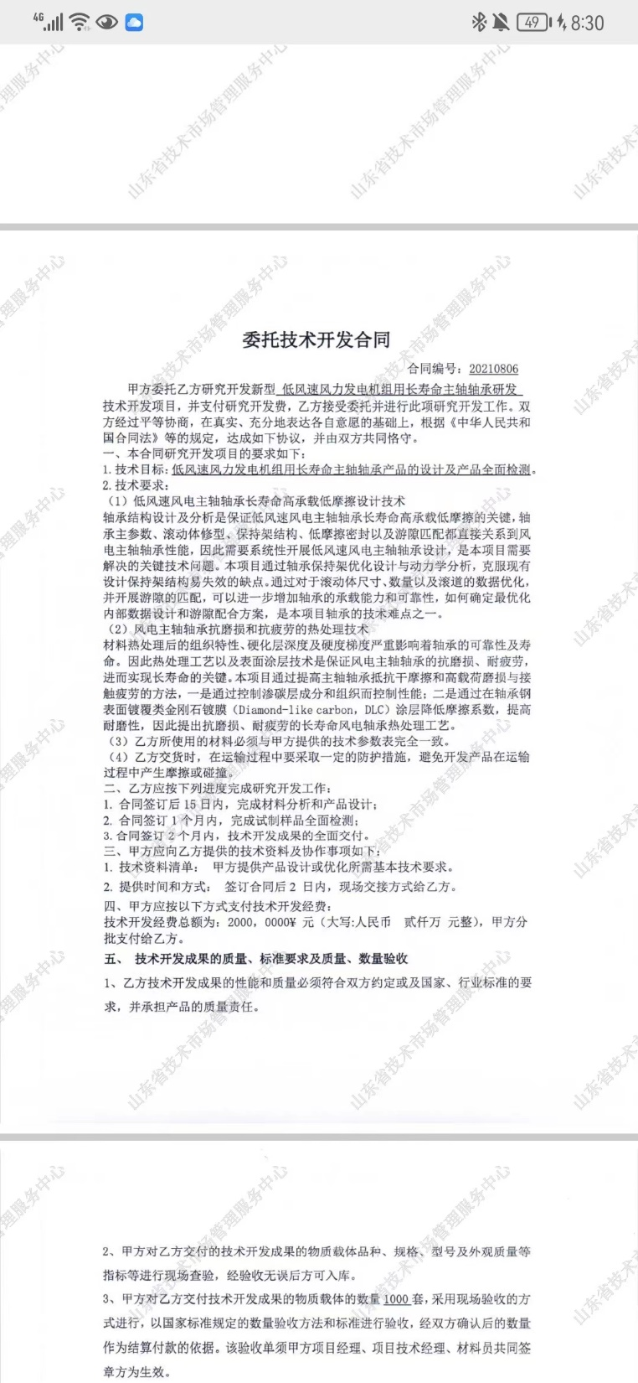
案例2：

Slide 53
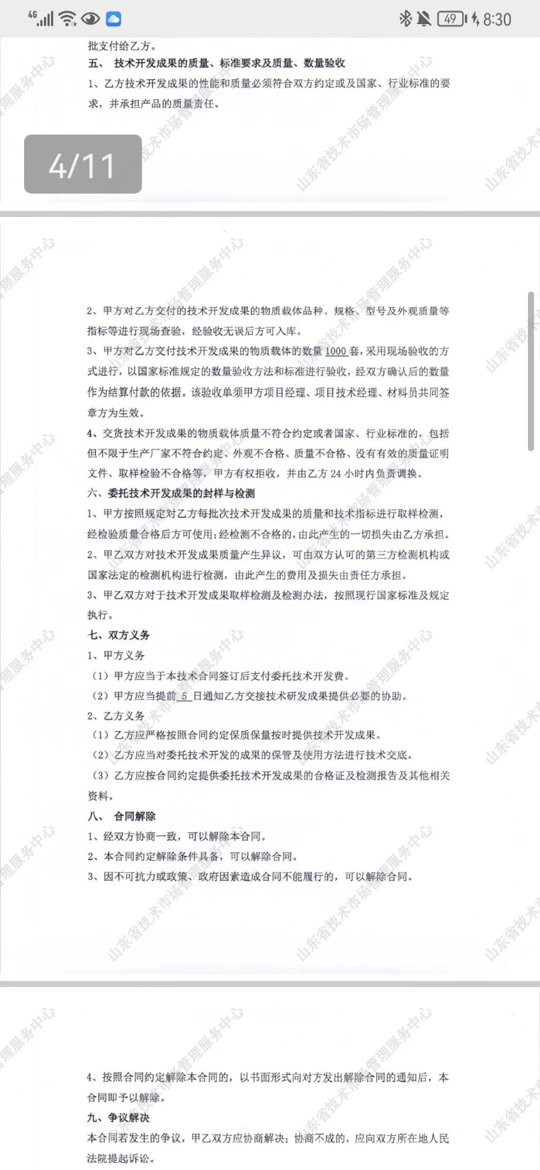

Slide 55
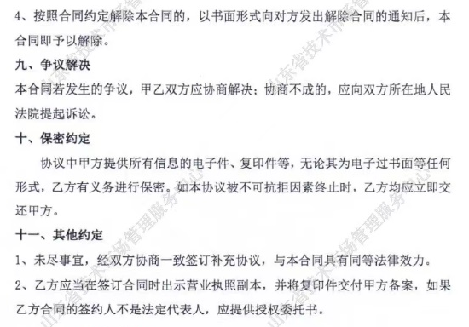

Slide 56
讨论：
本项目是否是委托技术开发合同？
为什么？

Slide 57
技术合同认定结果分析
合同金额2000万元，核定技术服务收入200万元，仅占10%
将委托技术开发合同核定为技术服务合同
为什么？

Slide 58
《民法典》第八百七十八条第二款 技术服务合同是当事人一方以技术知识为对方解决特定技术问题所订立的合同，不包括承揽合同和建设工程合同。
第八百八十二条 技术服务合同的委托人应当按照约定提供工作条件，完成配合事项，接受工作成果并支付报酬。
第八百八十三条 技术服务合同的受托人应当按照约定完成服务项目，解决技术问题，保证工作质量，并传授解决技术问题的知识。
第八百八十四条 技术服务合同的委托人不履行合同义务或者履行合同义务不符合约定，影响工作进度和质量，不接受或者逾期接受工作成果的，支付的报酬不得追回，未支付的报酬应当支付。
技术服务合同的受托人未按照约定完成服务工作的，应当承担免收报酬等违约责任。
第八百八十五条 技术咨询合同、技术服务合同履行过程中，受托人利用委托人提供的技术资料和工作条件完成的新的技术成果，属于受托人。委托人利用受托人的工作成果完成的新的技术成果，属于委托人。当事人另有约定的，按照其约定。
民法典对技术服务合同的规定

Slide 59
《技术合同认定规则》第四十条 技术服务合同的认定条件是：
（一）合同的标的为运用专业技术知识、经验和信息解决特定技术问题的服务性项目；
（二）服务内容为改进产品结构、改良工艺流程、提高产品质量、降低产品成本、节约资源能耗、保护资源环境、实现安全操作、提高经济效益和社会效益等专业技术工作；
（三）工作成果有具体的质量和数量指标；
（四）技术知识的传递不涉及专利、技术秘密成果及其他知识产权的权属。
第四十一条 下列各项符合本规则第四十条规定，且该专业技术项目有明确技术问题和解决难度的，属于技术服务合同：
技术服务合同认定四要件：
定义：以技术知识为对方解决特定技术问题所订立的合同
符合认定四条件
符合正向清单11项
不符合负面清单3项

Slide 60
（一）产品设计服务，包括关键零部件、国产化配套件、专用工模量具及工装设计和具有特殊技术要求的非标准设备的设计，以及其他改进产品结构的设计；
（二）工艺服务，包括有特殊技术要求的工艺编制、新产品试制中的工艺技术指导，以及其他工艺流程的改进设计；
（三）测试分析服务，包括有特殊技术要求的技术成果测试分析，新产品、新材料、植物新品种性能的测试分析，以及其他非标准化的测试分析；
（四）计算机技术应用服务，包括：计算机硬件、软件、嵌入式系统、计算机网络技术的应用服务，CAD、CIMS的推广、应用和技术指导等；
（五）新型或者复杂生产线的调试及技术指导；
（六）特定技术项目的信息加工、分析和检索；
（七）农业的产前、产中、产后技术服务，包括为技术成果推广，以及为提高农业产量、品质、发展新品种、降低消耗、提高经济效益和社会效益的有关技术服务。
（八）为特殊产品技术标准的制订；
（九）对动植物细胞植入特定基因、进行基因重组；
（十）对重大事故进行定性定量技术分析；
（十一）为重大科技成果进行定性定量技术鉴定或者评价。
前款各项属于当事人一般日常经营业务范围的，不应认定为技术服务合同。

Slide 61
第四十二条 下列合同不属于技术服务合同：
（一）以常规手段或者为生产经营目的进行一般加工、定作、修理、修缮、广告、印刷、测绘、标准化测试等订立的加工承揽合同和建设工程的勘察、设计、安装、施工监理合同。但以非常规技术手段，解决复杂、特殊技术问题而单独订立的合同除外。
（二）就描晒复印图纸、翻译资料、摄影摄像等所订立的合同；
（三）计量检定单位就强制性计量检定所订立的合同；
（四）理化测试分析单位就仪器设备的购售、租赁及用户服务所订立的合同。

Slide 62
《技术合同认定规则》第二十三条 下列各项符合本规则第二十一条规定的，属于技术开发合同：
（一）小试、中试技术成果的产业化开发项目；
（二）技术改造项目；
（三）成套技术设备和试验装置的技术改进项目；
（四）引进技术和设备消化、吸收基础上的创新开发项目；
（五）信息技术的研究开发项目，包括语言系统、过程控制、管理工程、特定专家系统、计算机辅助设计、计算机集成制造系统等，但软件复制和无原创性的程序编制的除外；
（六）自然资源的开发利用项目；
（七）治理污染、保护环境和生态项目；
（八）其它科技成果转化项目；
《民法典》第八百五十一条第四款 当事人之间就具有实用价值的科技成果实施转化订立的合同，参照适用技术开发合同的有关规定。

Slide 63
《技术合同认定规则》（国科发政字〔2001〕 253号）
第三十五条 下列各项符合本规则第三十四条规定的，属于技术咨询合同：
（一）科学发展战略和规划的研究；
（二）技术政策和技术路线选择的研究；
（三）重大工程项目、研究开发项目、科技成果转化项目、重要技术改造和科技成果推广项目等的可行性分析；
（四）技术成果、重大工程和特定技术系统的技术评估；
（五）特定技术领域、行业、专业技术发展的技术预测；
（六）就区域、产业科技开发与创新及特定技术项目进行的技术调查、分析与论证；
（七）技术产品、服务、工艺分析和技术方案的比较与选择；
（八）专用设施、设备、仪器、装置及技术系统的技术性能分析；
（九）科技评估和技术查新项目。
前款项目中涉及新的技术成果研究开发或现有技术成果转让的，可根据其技术内容的比重确定合同性质，分别认定为技术开发合同、技术转让合同或者技术咨询合同。

Slide 64
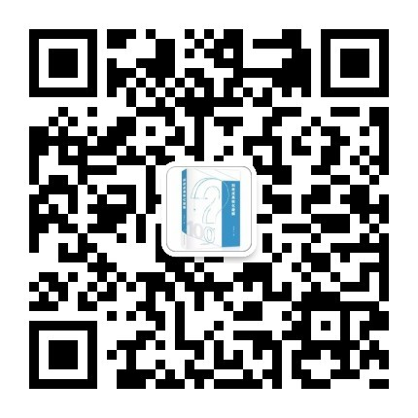
微信公众号“寿仁论科创”
欢迎关注

